Slide 2
Unidade 5
LÍNGUA INGLESA – 9º ANO Conjunto 3

Slide 3
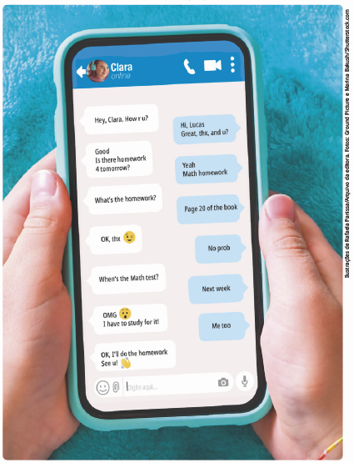
Mensagem instantânea
LÍNGUA INGLESA – 9º ANO Conjunto 3
As mensagens instantâneas são usadas em aplicativos, sites ou conversas on-line, entre os usuários. Além do texto, é comum serem utilizados outros recursos, como os emojis, as figurinhas, os gifs e a mensagem de voz.
O estilo linguístico empregado dependerá do assunto tratado e do interlocutor, mas, na maioria das vezes, é usada a linguagem informal.

Slide 4
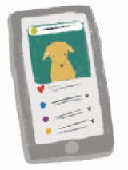
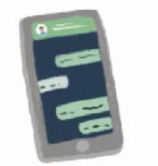
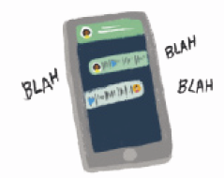
Tipos de comunicação
LÍNGUA INGLESA – 9º ANO Conjunto 3
e-mail
face-to-face conversation
sign language
Ilustrações: Isabela Santos/Arquivo da editora
social network
text message
voice message

Slide 5
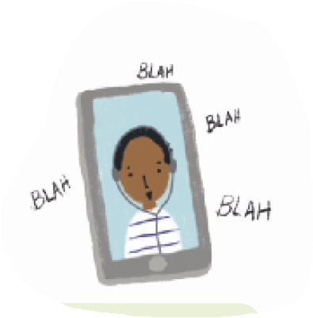
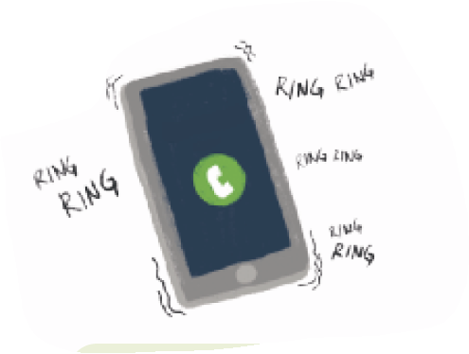
Tipos de comunicação
LÍNGUA INGLESA – 9º ANO Conjunto 3
birthday card
letter
note
Ilustrações: Isabela Santos/Arquivo da editora
postcard
phone call
video call

Slide 6
Emojis
LÍNGUA INGLESA – 9º ANO Conjunto 3
Os emojis são imagens que representam sentimentos e que podem substituir palavras em mensagens de texto on-line.

Slide 7
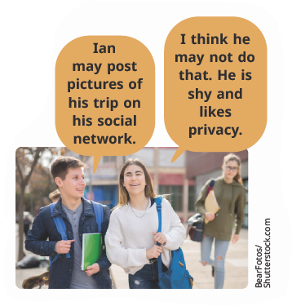
May e might
LÍNGUA INGLESA – 9º ANO Conjunto 3
Em frases negativas, usamos may not e o verbo em sua forma base.
I may not send the e-mail later.
Em frases interrogativas, usamos may antes do sujeito e do verbo em sua forma base. Esse uso é geralmente comum para pedidos e permissões.
May I read the letter you received?
Usamos o verbo modal may seguido de um verbo em sua forma base para expressar incerteza e probabilidade.

Slide 8
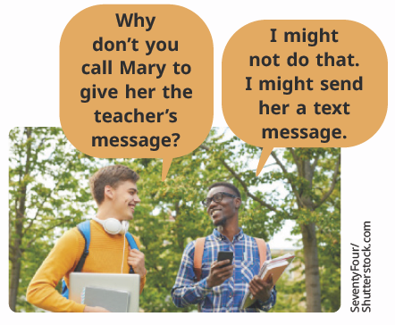
May e might
LÍNGUA INGLESA – 9º ANO Conjunto 3
Também usamos o verbo modal might seguido por um verbo em sua forma base para expressar incerteza e probabilidade.
O might sugere um grau menor de probabilidade. Por isso, quando algo é mais provável de acontecer, usamos may, e quando algo é menos provável de acontecer usamos might.
Em frases negativas, usamos might not e o verbo em sua forma base.
I might not post a new picture in my social network.
Em frases interrogativas, usamos might antes do sujeito e do verbo em sua forma base. Esse uso é geralmente comum para pedidos e permissões.
Might I ask you a question?

